Slide 1
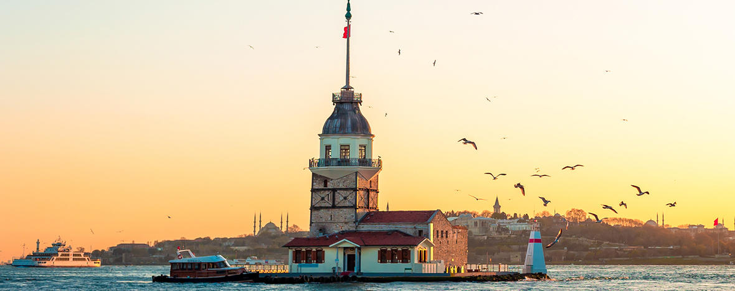
تسيير الموارد الحضرية
السنة الأولى ماستر – تسيير المدن
الدرس 09

Slide 2

مقـــدمة
قامت الدولة الجزائرية بتوجيه جزء لا يستهان به من أملاكها الوطنية لاستقبال عدة مشاريع على اختلافها، فظهر ما يسمى بالعقار الفلاحي والسياحي وحتى الصناعي، وكان همها الوحيد هو السير بعجلة التنمية والاقتصاد إلى الأمام، متبعة عدة أساليب كالتنازل بمقابل لا يمثل في كثير من الأحيان القيمة الحقيقية للعقار؛ إلا أنها تفطنت بعد ذلك إلى توجيه بعض المستثمرين لهذه العقارات إلى غير الأغراض المخصص لها، أو إعادة بيعها دون إقامة المشروع المتفق عليه، وأيضا إلى استنزاف الأملاك الوطنية، فقامت بإلغاء ما يسمى بعقد التنازل وجاءت بآلية جديدة وهي عقد الامتياز.

Slide 3
العقار الصناعي
مختلف الأراضي التي وجهت للاستثمار، وكل ما اتصل بها وما رصد لخدمتها، بما في ذلك ما تبقى من المؤسسات العمومية بعد حلها وما زاد على حاجتها من أصول والتي كانت تمتلكها أثناء ممارسة نشاطها وإنتاجها السلع.
ما تجدر الإشارة إليه أحيانا نجد استخدام مصطلح العقار الاقتصادي بدل مصطلح العقار الصناعي، وهو مصطلح وارد في المرسوم التنفيذي رقم 07-119 إلا أن ما يؤخذ عليه هو كون العقار الاقتصادي أوسع من العقار الصناعي، وهذا الأخير لا يمثل سوى جزء بسيط من العقار الاقتصادي الذي يدخل فيه القطاع الفلاحي، الصيد البحري، استغلال الغابات، وغيرها.

Slide 4
العقار الصناعي
مكونات العقار الصناعي :
يتكون العقار الصناعي من عدة مناطق موزعة ومقسمة إلى مناطق صناعية، مناطق النشاطات، مناطق خاصة ومناطق حرة، وما تبقى من أصول بعد حل المؤسسات العمومية الاقتصادية وما هو زائد عن حاجاتها من أصول.

Slide 5
العقار الصناعي
الأصول في الأعمال التجارية والمحاسبة، هي الموارد الاقتصادية التي يملكها رجال الأعمال أو شركة ما. وهي أي ملكية ملموسة أو غير ملموسة ملائمة لسداد الديون يمكن اعتبارها أحد الأصول. والأصول بعبارة بسيطة، هي الأشياء ذات القيمة التي يمكنه تحويلها بسهولة إلى نقد (مع أن النقد في حد ذاته يعد أيضا أحد الأصول).

Slide 6
العقار الفلاحي
يدخل في مفهوم العقار الفلاحي الأرض وكل منقول رصد لخدمة الأرض من مواشي مخصصة للزراعة آلات الحرث، البذور التبن والسماد، بل ويدخل في مفهوم النشاط الفلاحي طبقا للتشريع الجزائري وهو كل نشاط يرتبط بسير دورة نمو منتوج نباتي أو حيواني وتكاثره بما فيه تربية نشاطات تربية المائيات والأسماك. كما هو موضح في المادة 02 من المرسوم التنفيذي (96/63)المؤرخ في 27/01/1996 الذي يعرف النشاطات الفلاحية ويحدد بشروط الاعتراف بصفة الفلاح وكيفياته.

Slide 7
العقار الفلاحي
حسب المادة 36 من قانون (90-25)، الأرض الفلاحية لا تدخل في صنف الأراضي القابلة لتعمير والقانون هو الذي يرخص هذا التحويل أما العقار الصناعي يدخل في صنف الأراضي المعمرة وتشغل مساحته بالبنايات في مجالاته الفضائية.
-عدم استغلال الأرض الفلاحية يمثل تعسفا في استعمال الحق أما عدم استغلال العقار الصناعي يترتب عليه رفع دعوى أمام الجهات القضائية المختصة لفسخ عقد الاستغلال .

Slide 8
العقار السياحي
العقار السياحي هو مجموعة الأراضي والمباني المخصصة للأنشطة السياحية التي تشكل جزء من مناطق التوسع السياحي + الآثار والمدن الأثرية المعترف بأهميتها التاريخية أو الثقافية . - التصرف في الأملاك العقارية الواقعة داخل مناطق التوسع السياحي ، يجب أن يكون حسب المادة 03 من المرسوم التنفيذي(06/385)المؤرخ في 28/10/2006 محل تصريح مسبق من الوزير المكلف بالسياحة ويتضمن التصريح ممارسة حق الشفعة أو عدم ممارستها، وممارسة حق الشفعة لا يتوفر في العقار الصناعي .

